Slide 1
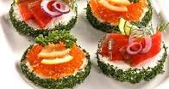
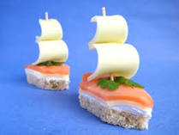
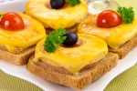
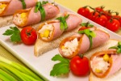
Бутерброды - иностранцы
Выполнила: учитель технологии МОУ С(К)ОШИ №4
Захарова Т.М.

Slide 2
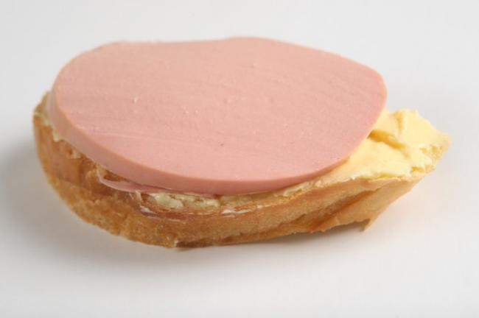
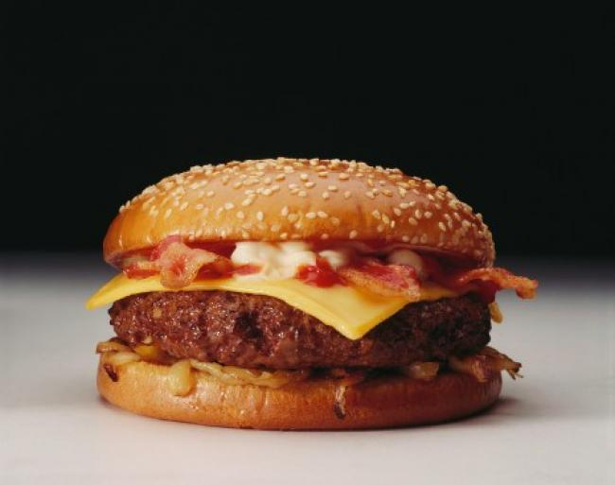
Литературная страничка
«Никто не скажет, будто я тиран и сумасброд, За то, что к чаю я люблю хороший бутерброд!»
«Баллада о королевском бутерброде»
С.Маршак

Slide 3
Экскурс по странам мира
Сегодня мы будем знакомиться с господином иностранцем – бутербродом. Все кухни мира объединяют одно это незатейливое блюдо. Соответственно и имя у него разное: сэндвич, гамбургер, петербургер, крок, панини, канапе, тартинки.

Slide 4
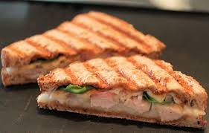
Итальянский бутерброд панини
Чем примечателен итальянский бутерброд?
В нем обязательно присутствует сыр, ветчина, помидоры.
Тонко нарезанные ломти батона не обжаривают, а просто смазывают сливочным маслом.
На верх масла выкладывают нарезанные продукты.

Slide 5
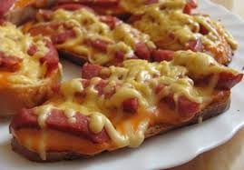
Английский бутерброд сэндвич
У англичан бутерброды – это кусочек батона , на который наносят смесь из пива , расплавленного сыра, яйца, горчицы, перца.
Потом запекают подготовленный бутерброд 5-7 минут в духовке или в микроволновке.
У - нас это называют горячим бутербродом.

Slide 6
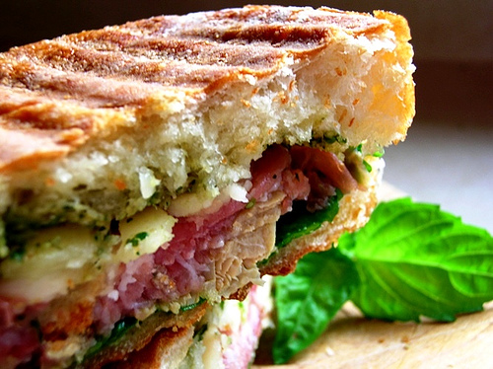
Американский бутерброд
В американский бутерброд сыр не добавляют. Да, и бутербродом это сооружение у нас бы не назвали. У них на один бутерброд уходит пол-жареного цыпленка, а в дополнение еще прикладывается ветчина. И куда же без майонеза — обязательно все приправлено майонезом.
Батон надо смазать маслом, накрыть прожаренной ветчиной. Вторую подготовленную половину батона укрыть прожаренным цыпленком. Обязательно добавить листья зеленого салата. Все скрепите шпажкой.
Вот такой серьезный бутерброд у американцев.

Slide 7
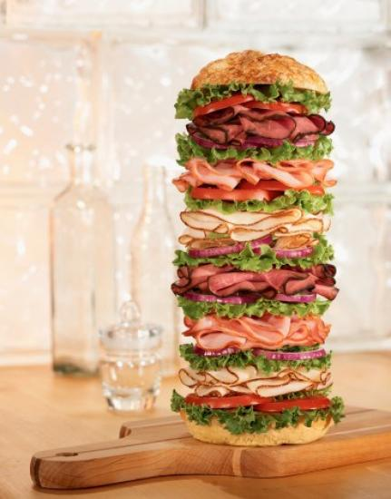
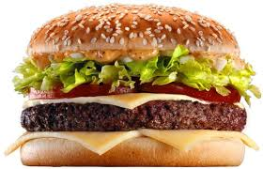
Гамбургер
Вот такой серьезный бутерброд у американцев.

Slide 8
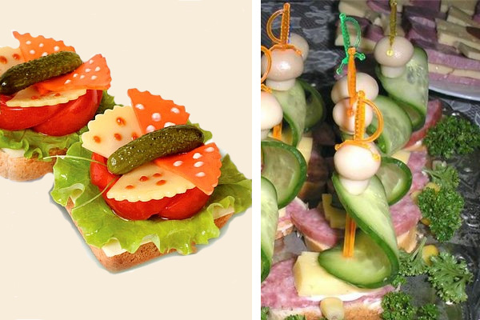
Канапе
Канапе
Очень популярны сейчас канапе — это бутерброды в миниатюре. Особенно красиво они смотрятся на праздничном столе.
Канапе принято нанизывать на шпажку. Основой для канапе обязательно будет кусочек хлебушка или батона. А дальнейшие варианты этих миниатюрных королевских бутербродов зависит от вашей фантазии.
Это могут быть соленые канапе из овощей, а можно сделать и легкие фруктовые канапе. Для фруктовых канапе основой служит твердый сыр или твердые, не растекающиеся фрукты.
Ингридиентами для канапе могут быть: оливки, маслины, помидоры, огурцы, филе сельди, каперсы, листья салата,

Slide 9
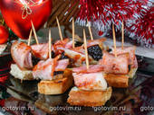
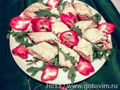
Тартинки
Тартинка — одна из разновидностей бутербродов. Они должны быть маленькими — «на один зуб». Основой для тартинок может быть мелко нарезанный (кружочками, квадратиками, треугольниками) ржаной или белый хлеб, кусочки нарезанного рогалика, крекеры. В отличие от других видов бутербродов тартинки гарнируются одним видом гарнира. Основу тартинки намазывают тонко сливочным маслом и наверх кладут то, что есть под руками: кусочки колбасы,ветчины, отварного или тушёного мяса, сыра, сваренного вкрутую яйца, рыбы, сельди и всевозможные пасты. Тартинки подают на прикрытом салфеткой подносе, их укладывают цветными рядами: розовый (колбаса, ветчина), коричневый (ливерная колбаса, паштет) и т. п.

Slide 10
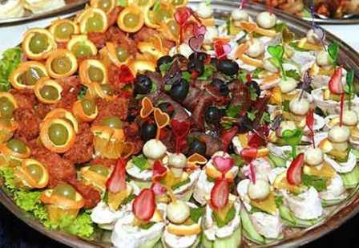
Оформление тартинок
Как правило, тартинки сразу оформляют начинками, но можно начинки подавать к столу в маленьких салатницах, каждую в отдельности. На блюде, рядом с начинками, поставить фигурно нарезанный хлеб, кружочками рогалик, крекеры, сливочное масло, мелко нарезанные маринованные или солёные огурцы, грибы, майонез, хрен и т. д. В таком случае тартинки готовит каждый сам себе.

Slide 11
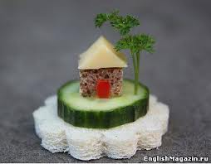
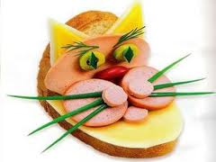
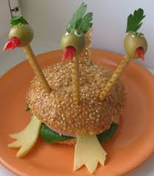
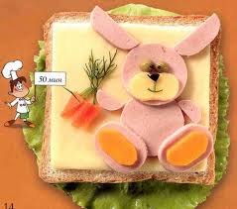
Мир бутербродов просто огромен и его приготовление зависит от ваших возможностей и фантазии. Ведь они просто –иностранцы, которые имеют свои причуды и особенности.

Slide 12
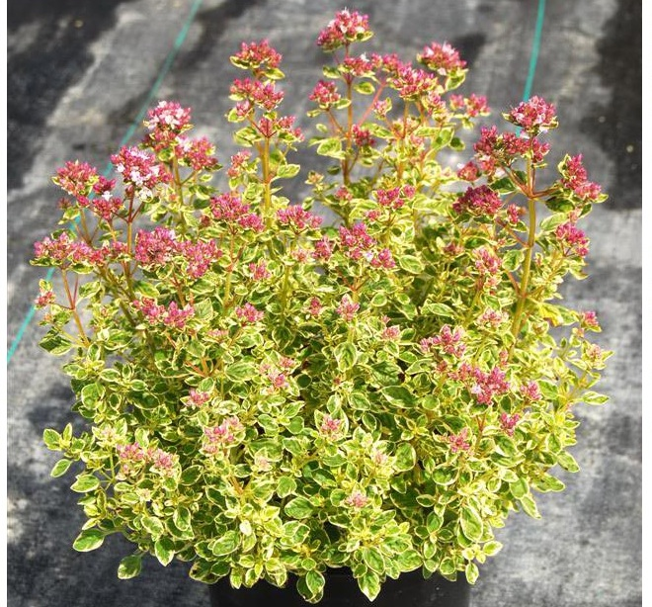
Горячие напитки из трав уральского региона
Душица

Slide 13
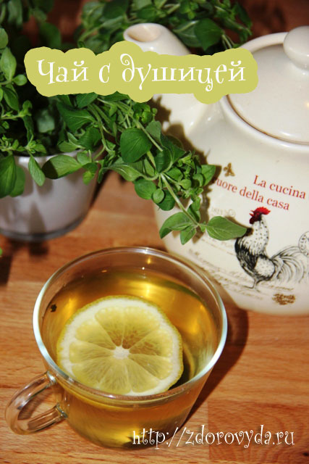
Приготовление чая
Чайник ополоснуть кипящей водой, положить душицу, залить крутой кипяток и настоять 5-7 минут. Готовый напиток пить горячим. К чаю подают лимон.

Slide 14
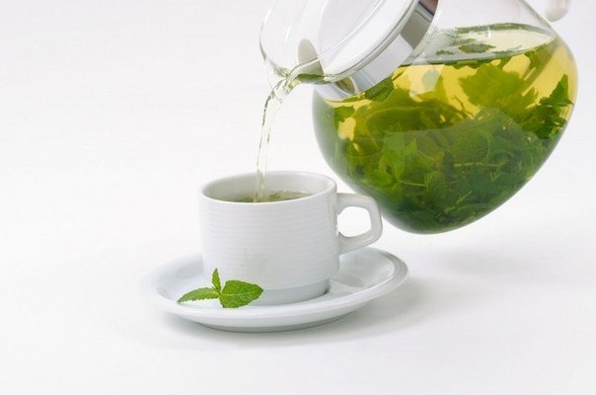
Липовый цвет

Slide 15
Чай из душицы, зверобоя
Трава зверобоя – 2ст.л.
Душица – 2ст.л.
Подготовленные травы перемешать, положить в заварочный чайник, залить крутым кипятком дать настояться 15 минут.

Slide 16
Библиография
Технология 5кл
Под редакцией В.Д. Симоненко.
Издательский центр «Вентана Граф» 2010 г
Интернет - ресурсы

